Slide 1
Устный счет
600
12
360
700
714
370+230=
:50=
∙30=
+340=
+14=

Slide 2

Устный счет
 | Дано в см | Выразите в км | Выразите в м
1 | 32000000
2 | 600000
3 | 3200000
4 | 500000
320
320000
6
6000
32
32000
5
5000

Slide 3

Разгадайте ребус
Масштаб

Slide 4
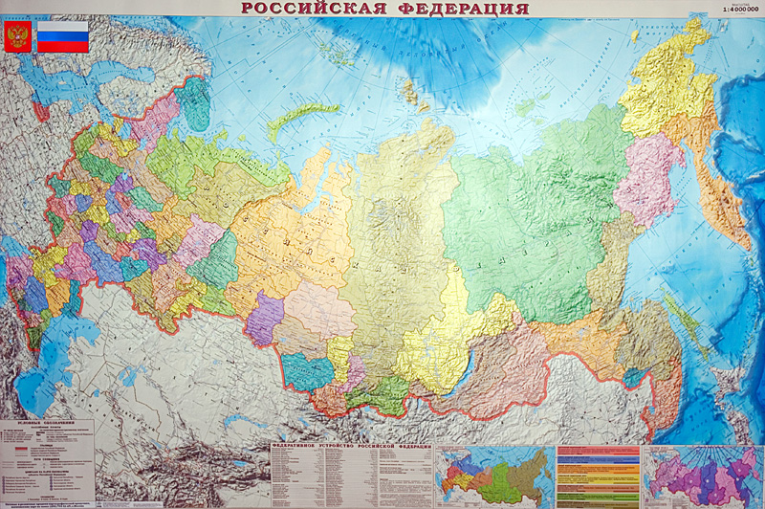
Тема урока: Масштаб

Slide 5

Виды задач №1
 | Дано | Масштаб
На карте | 3 см | 1
На местности | х | 1 000 000
х=3∙1000000=3000000 см=30 км
Ответ: расстояние на местности
30 км

Slide 6

Виды задач №2
 | Дано | Масштаб
На карте | х | 1
На местности | 45 км | 100 000
450 0000:100 000=45 (см)
Ответ: расстояние на карте 45 см

Slide 7

Решение задач по теме
 | Дано | Масштаб
На карте
На местности
3 см
х
1
100 000
Ответ: 300 000см=3 км

Slide 8
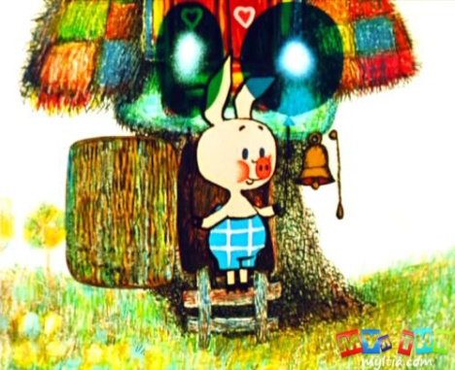
Решение задач по теме
 | Дано | Масштаб
На карте
На местности
8 см
х
1
1 000 000
Ответ: 8 000 000 см=80 км

Slide 9
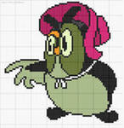
Решение задач по теме
№822
 | Дано | Масштаб
На карте
На местности
х
60 км
1
1 000 000
Ответ: 6 см

Slide 10
Подведение итогов
Назовите тему урока
Что называется масштабом?
На каком уроке вы встречались с понятием «масштаб»?

